Slide 1

115學年度
高一體育班新生選課輔導說明會
課程諮詢教師 ooo

Slide 2
108課綱是什麼﹖
108課綱全名為12年國民基本教育課程綱要。因為是在108學年開始上路，所以簡稱108課綱。
學生的學習目標為： 知識、能力與態度的
「素養」學習。

Slide 3
素養是什麼 ﹖
「素養」是108課綱的DNA。指一個人為適應現在生活和面對未來挑戰，應該具備的知識、能力與態度。

Slide 4
翻轉教育 2018/01/13
態度
知識
能力
遵守交通規則，優先禮讓行人等禮儀。
通過
筆試
學會開車技術
素養:
為生活而學習，也應用到生活。
選車買車保養車及車子機械等知識和能力
駕駛人、買家、保養廠技師
拿到駕照
會開車上路
處理交通事故、談判、協商、法律等知識和能力
肇事者、受害者
生活應用
跨領域知識和能力
多元角色和社會群體互動

Slide 5
考招新制
招生方式 | 考試
特殊選才( 2%) | 獨招、免考試
繁星推薦(15%) | 學測
申請入學(58%) | 學測+學習歷程
分發入學(24%) | 學測(最多4科) +分科考試(最少1科)
Notes:
獨立招生為主 運動績優
申請 如:大葉大學 運動健康管理

Slide 6
獨招、繁星、分發入學
不採計學習歷程檔案
申請入學
採計學習歷程檔案
Notes:
七月分科

Slide 7

108課綱體育班學生採申請大學入學管道需知
從高一就開始思考未來升學方式。
為了鼓勵學生選修自己有興趣課程，教育部從108學年度起建立高中生「學習歷程檔案」，來記錄學生的學習。包括：課程學習成果、社團、多元表現與選修課的學習狀況。未來大學招生的申請入學管道，會採計學習歷程檔案。
Notes:
獨立招生為主 運動績優
申請 如:大葉大學 運動健康管理

Slide 8
學習歷程檔案蒐集那些資料?/強調紙筆測驗看不到的表現
學習歷程學校平台 |  | 學習歷程中央資料庫
項目 | 內容 | 項目 | 內容
基本資料 | 學生學籍資料 (含校級、班級及社團幹部經歷) | 基本資料 | 同學習歷程學校平臺之資料
修課紀錄 | 每學期修課紀錄，包括修習部定/校訂必修/選修等科目學分數及成績等 | 修課紀錄 | 同學習歷程學校平臺之資料
課程學習成果 | 有修課紀錄且具學分數之課程實作作品或書面報告 每學期上傳件數由學校自訂，108學年每學期6件。 | 課程學習成果 | 同學習歷程學校平臺之資料 每學年提交至多6件
多元表現 | 彈性學習時間、團體活動時間及其他多元表現 每學年上傳件數由學校自訂，108學年每學年20件。 | 多元表現 | 同學習歷程學校平臺之資料 每學年提交至多10件
Notes:
課程學習成果

Slide 9
生涯規劃課要注意聽
透過學習歷程檔案的檢視，可以幫助生涯定向，確定自己的目標(大學學群)。

Slide 10
學習歷程檔案應呈現？
108課綱重視的是「素養」
學習歷程檔案要能呈現出妳在這主題所學習到的知識、獲得的能力與態度。

Slide 11
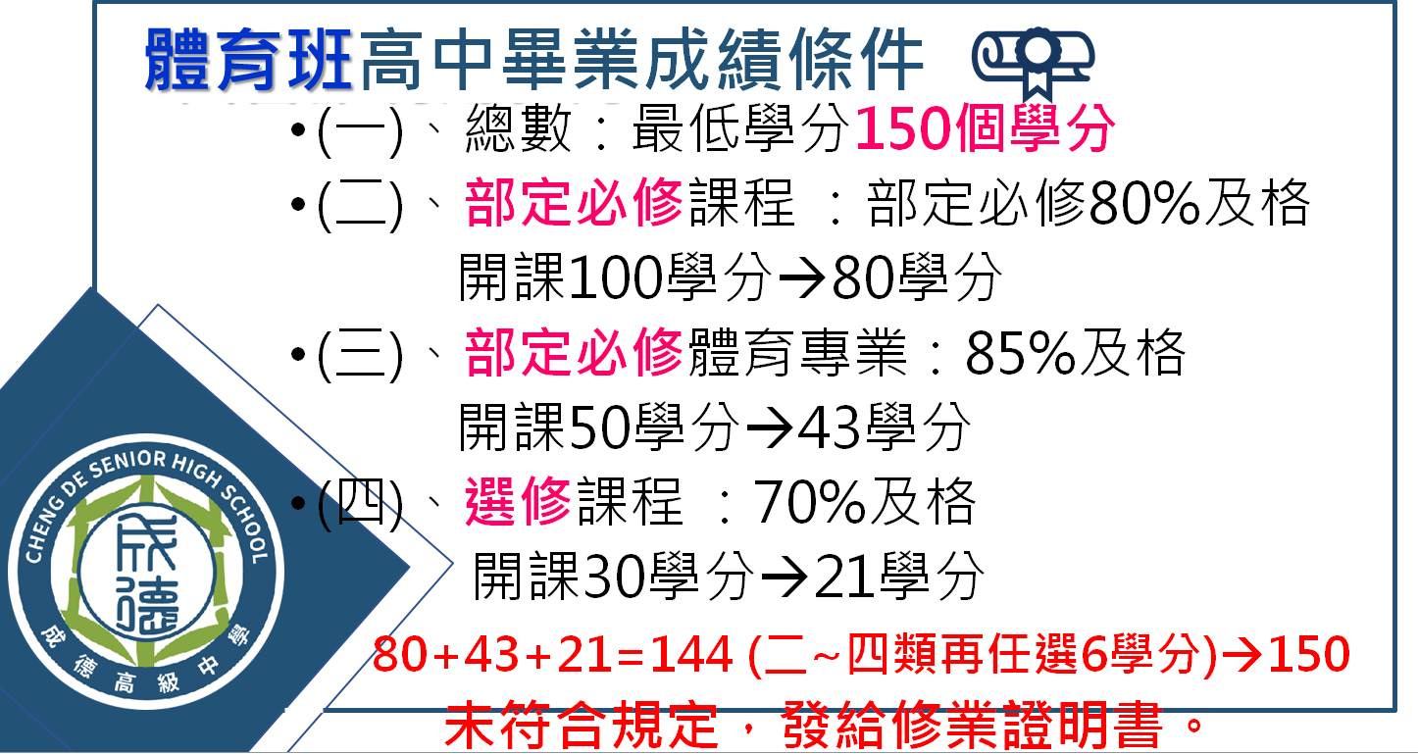
開課102學分 → 82學分 （含校定）
82
146
4
Notes:
90+40+20 不符合畢業標準
80+50+20 不符合畢業標準 不單單看總學分數 還要符合各個項目課程的標準

Slide 12
高一跨班選課時程
1. 務必留意學校網站選課資訊(請再參考公告)，然後選課時每個志願序都要填寫(因為不一定會上第一志願) 。
2. 開學第一週上完各種跨班選修課程後，即於當週星期六、日進行加退選，如果想要更換，務必注意截止時間。
Notes:
充實補強 10個 多元選修 15個

Slide 13
體育班彈性學習時間
彈性學習時間依據學校條件與學生需求，可做為學生選手培訓、補強課程、學校特色活動、自主學習等之運用。

Slide 14
彈性學習課程(和學習歷程相關的部分)
補強課程 | 提供2~3個不同科目的課程，學生自由選擇補強課程。
學校特色 | 安排專項訓練
選手培訓 | 安排專項訓練
Notes:
體育班下午6-7節選手培訓
學校特色通常排在星期三下午
上面三項彈性學習課程的學習心得可作為多元學習表現

Slide 15
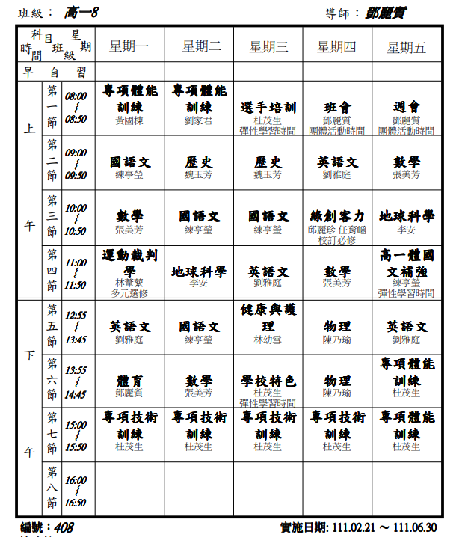

Slide 16
高一新生如何得知未來應修習那些課程?
參考選課輔導手冊附錄頁、學習地圖，知道所有科目名稱；內容參看課程計畫書。
若對課程與升學進路有任何疑問，可向課程諮詢教師提出諮詢。
若對個人的生涯規劃不清楚，可尋求導師及專任輔導教師的協助，並在生涯輔導後，由課程諮詢教師提供選課個別諮詢。

Slide 17
選課期間我對選修課程不了解，可以找誰諮詢呢?
需個別諮詢的同學，請事先與各班課諮老師預約時間。

Slide 18
☆☆相關資源—很重要☆☆
1. 108課綱資源網
2. ColleGo大學選才與高中育才輔助系統
3. 115學年度起大學申請入學學習準備建議方向查詢系統
Notes:
以終為始，先看自己想念的科系大學有參採那些學習歷程
https://www.cac.edu.tw學習歷程的科系有2001系/cacportal/jbcrc/LearningPortfolios_MultiQuery_ppa/LPM_ShowSchool.php
申請入學參採組

Slide 19
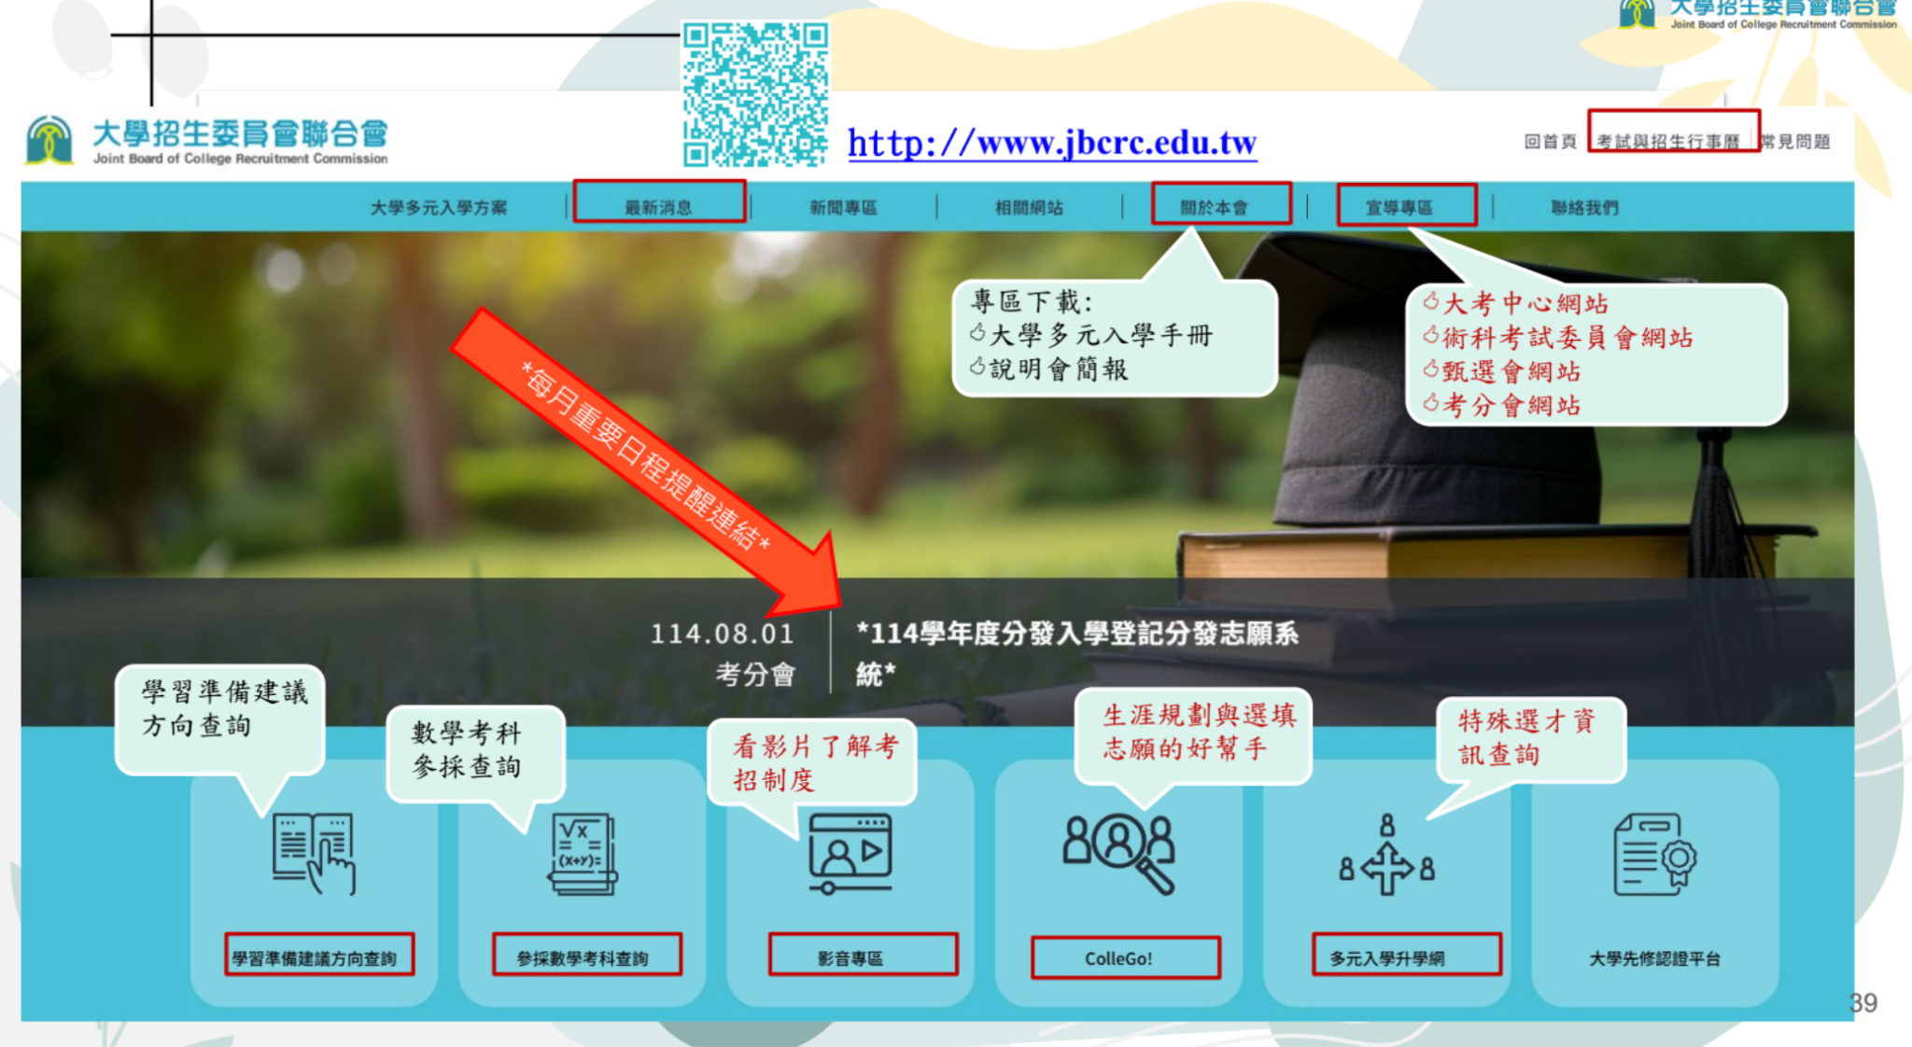
☆☆相關資源—很重要☆☆
Notes:
以終為始，先看自己想念的科系大學有參採那些學習歷程
https://www.cac.edu.tw學習歷程的科系有2001系/cacportal/jbcrc/LearningPortfolios_MultiQuery_ppa/LPM_ShowSchool.php
申請入學參採組

Slide 20
高一新生選課說明重點複習
1.學習歷程檔案的建置及上傳。
2.善用 ColleGo。
Notes:
詢問課諮教師的姓名?
上傳的內容分成哪兩類? 課程學習成果和多元表現

Slide 21
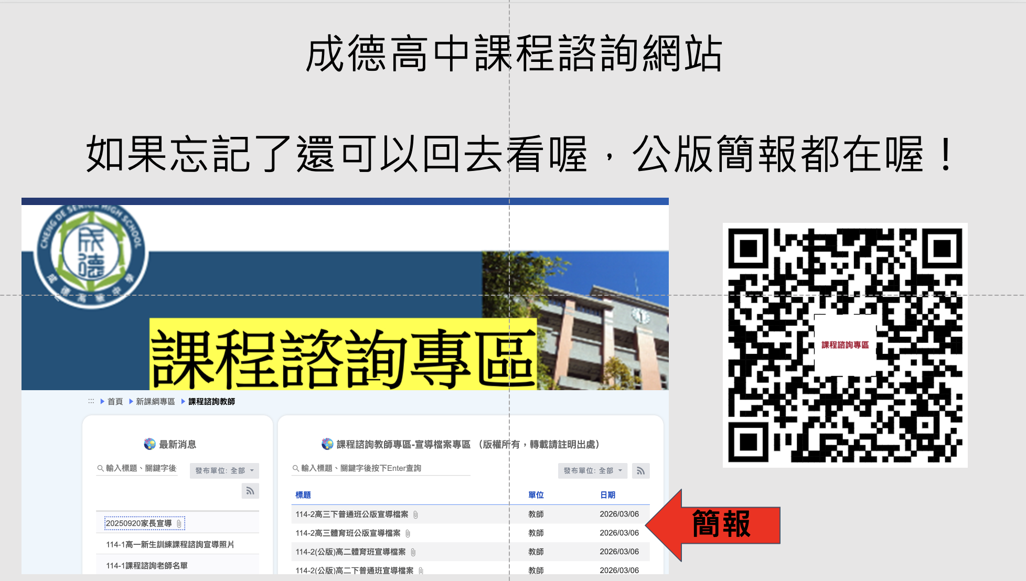

Slide 22
